Slide 1

我最感謝的人

Slide 2
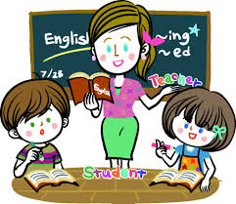
我的老師
大綱參考
  總：介紹老師的外型/個性
  分：全班一起經歷的故事
  個人和老師之間的故事
  描寫事件凸顯老師個性
  總：給老師的建議
  對老師感覺的改變

Slide 3
我最感謝的人
在我生命中，我最想感謝的人是誰呢？她是位宅心仁厚、心胸寬大、個性似陽光般開朗燦爛的女性，她年約四十多歲，留有一頭褐色帶捲的長髮，戴著一副深紅色的眼鏡，她，就是我的媽媽。《總-外型/特性》
在我讀幼稚園中班的時候，媽媽就讓擁有音樂天份的我學習鋼琴，直到現在從不曾間斷，在我習琴遇到困難的時候，媽媽除了伴唱伴舞不斷的鼓勵我，甚至還以身做則、親自學琴，陪我共度學習的瓶頸，讓我不斷保有彈琴的動力；還記得前年在武陵高中的一場音樂發表會，我跟媽媽一同上臺表演母子兩人四手聯彈，贏得全場如雷般的掌聲，這一件事讓我記憶深刻，媽媽對生命的全力以赴也讓我對音樂的喜好有增無減。《分-事件強調特色》
媽媽把所有的能量放在我身上，她從不要求我考試要考前三名，她只期許我各科平均九十分，因為她說學習重在學以致用，不求滿分但求精進，我要知道生命的意義及重要，要我充份去體驗生命，享受生活的種種美好，所以我最感謝的人是我媽媽。媽媽是我生命中最偉大的人。《總-建議或感想》

Slide 4
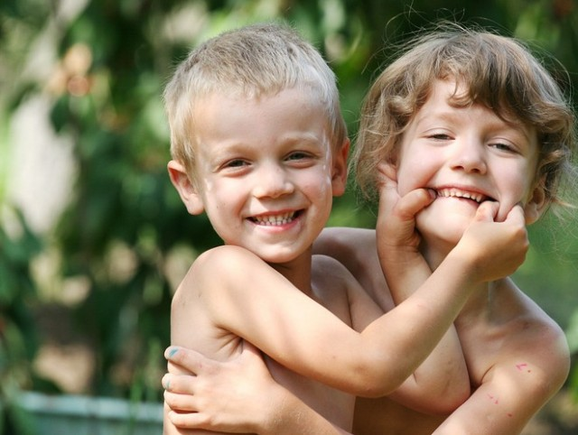
班上的風雲人物
大綱參考
總:班級特色
分:寫兩位班上有特色的
同學外型/動作/語言/
事件
總:感想

Slide 5
我最感謝的人
我最感謝的人是誰呢？他每天都陪著我。有時，他會教我功課；有時，他會陪我玩。當我表現優秀的時候，他會稱讚我；當我表現不理想的時候，他會鼓勵我。這位善良又有智慧的人是誰呢？《總-哥哥特色》
他就是我的哥哥，他每天都在照顧我。有時候我會唱反調、耍脾氣，脾氣好的哥哥總是講道理給我聽，有耐心的規勸我；有時候我會想要玩哥哥的陀螺、模型車，大方的哥哥會讓給我玩。哥哥知道我喜歡吃炸雞，他會拿他的獎學金買給我解解饞；哥哥知道我喜歡玩電腦，但是時間一到，他會提醒我不要再玩了。 《事件》
為了報答哥哥，我每天都用功讀書，也會閱讀課外書，如果我以後成為一位有名的人，我想，哥哥一定會非常高興的！哥哥，謝謝你！如果沒有你，我想我的知識也不會那麼多吧！如果沒有你，我想我的生活也不會那麼快樂吧！謝謝你常常照顧我，我永遠不會忘記你的恩情的。 《總-感想》

Slide 6
